Slide 1
प्रा.एस.एस.गावीत (सहा. प्राध्यापक) (M.A,B.ed,SET,NET)
पद्मभूषण डॉ.वसंतरावदादा पाटील महाविद्यालय तासगाव, जि-सांगली.
विषय – हवामान(भारतातील उन्हाळ्या ऋतूतील हवामानाची स्थिति )

Slide 2
भारतातील उन्हाळ्या ऋतूतील हवामानाची स्थिती.
महीने. (मार्च ते में)
उत्तर व दक्षिण गोलार्धातील स्थिती.
22 मार्च या वसंत संपात दिनानंतर सूर्य किरणे लंबरूप पडतात.
भुभाग अधिकच तापणे.
वायुदब कमी होणे. (१०००mb पेक्षा कमी)

Slide 3
तापमान – जास्त – भारतीय उपखंड- द्क्खन पठार ३८°c.
वायव्य भागात तापमान - ४३°c ते ४८°c.
राज्ये – गुजरात व M. P. - ३८°c ते ४३°c.
सागरी भागावर तापमान - २५°c ते २७°c.
वाळवंटी प्रदेश ४९°c ते ५१°c

Slide 4
हिन्दी महासागर
तापमान - २५°c ते २७°c
वायुदब - १०१० mb पेक्षा जास्त
वार्‍यांची दिशा - हिन्दी महासागरावरुन भारतीय उपखंडाकडे

Slide 5
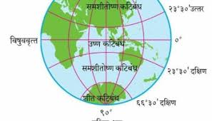
भारताचे कटीबंधीय स्थान

Slide 6
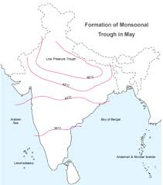
तापमान व मान्सून

Slide 7
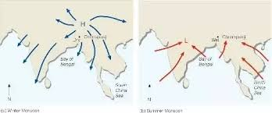
वायुदब कमी व जास्त

Slide 8
वादळे
१) लू. – उ. भारत मैदान, राजस्थान, यू, पी.
२) आंधी.- पंजाब , हरियाणा, राजस्थान.
३) नौर्वेस्टर.- प. बंगाल, ओरिसा.( एप्रिल – मे )
४) कालबैसाखी.- प. बंगाल. ( वैशाख महिना )
५)आम्रसरी.- महाराष्ट्र, गोवा, कर्नाटक, केरळ. (मान्सून पूर्व सरी)
६) वळवाचा. – महाराष्ट्र,
कौफी बहार. - कर्नाटक, केरळ.

Slide 9
Thank you

